Slide 1
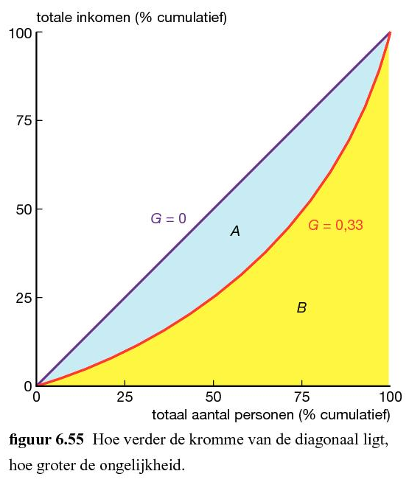
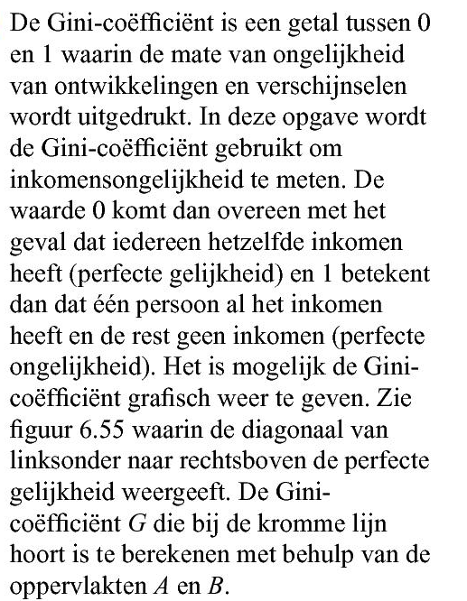
Opgave 55
Bij $G=0$ is ook $A=0$
$$en B≠0$$
($B$ is dan de hele opp. onder de driehoek)
Formule III hoort bij $G$
$$G=0,50$$

Slide 2
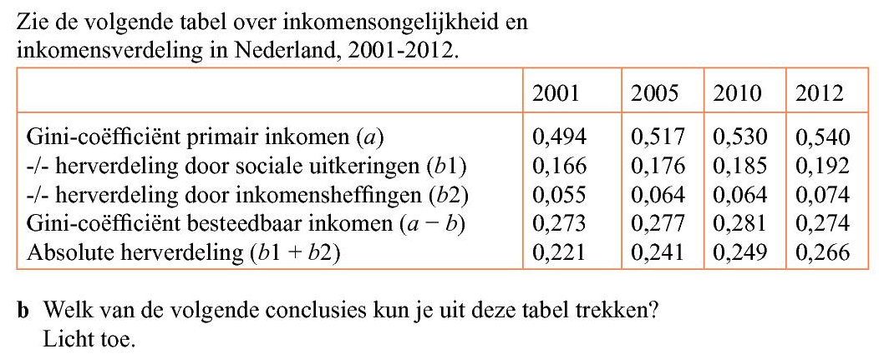
Klopt niet, de Gini-coëfficiënt van het besteedbaar inkomen is laag
Klopt, de Gini-coëfficiënt van het besteedbaar inkomen is redelijk stabiel rond 0,275

Slide 3
ongeveer maal 2
Klopt ongeveer
Voorbeeld in 2012:
$$2∙0,274=0,548$$
Dit geldt ook voor de andere jaren

Slide 4
In 2010 was deze herverdeling:
$$\frac{0,249}{0,530}∙100\%≈47,0\%$$
In 2012 was deze herverdeling:
Klopt niet, de tabel gaat over inkomsten, niet over vermogens
$$\frac{0,266}{0,540}∙100\%≈49,3\%$$
De bewering klopt

